Slide 1


试管外观检测视觉方案（2D）
►
VISION PLAN

Slide 2
目录：
一．项目描述 二．项目验证
三．配置清单 四．逻辑流程
五. 评估结果&注意事项 六．售后服务说明

Slide 3

一．
项目描述
●产品名称：试管
●检测内容：刻度线是否完整、位置是否有偏差
●产品材质：玻璃
●产品颜色：透明
●检测区域(mm × mm)：20.0 * 10.0
●最大工作距离(mm)：1000
●最小工作距离(mm)：0.1
●来料方式：传送
●最小缺陷分辨要求(mm)：0.1
●检测节拍(pcs/min)：2
●检测时产品运动速度(m/s)：2
●工作距离(mm)：65
方案布局图

Slide 4

二．
项目验证
参数名称 | 参数值
面阵相机型号 | A5031M/CG300
面阵相机类型 | 面阵相机
相机接口类型 | GigE.POE
相机像素 | 640 * 480
镜头型号 | C0828-12M
镜头品牌 | ordovision
镜头焦距 | 8mm
镜头接口 | C
A(工作距离) = 65mm, B(视野宽度) = 11mm, C(视野长度) = 22mm
视野图

Slide 5

二．
项目验证
检测流程示意
检测流程

Slide 6

三．
配置清单
系统构成

Slide 7

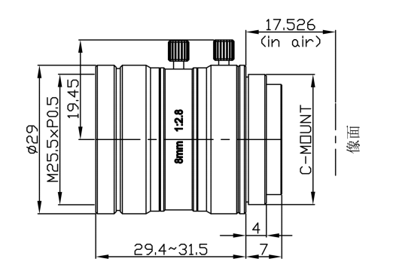
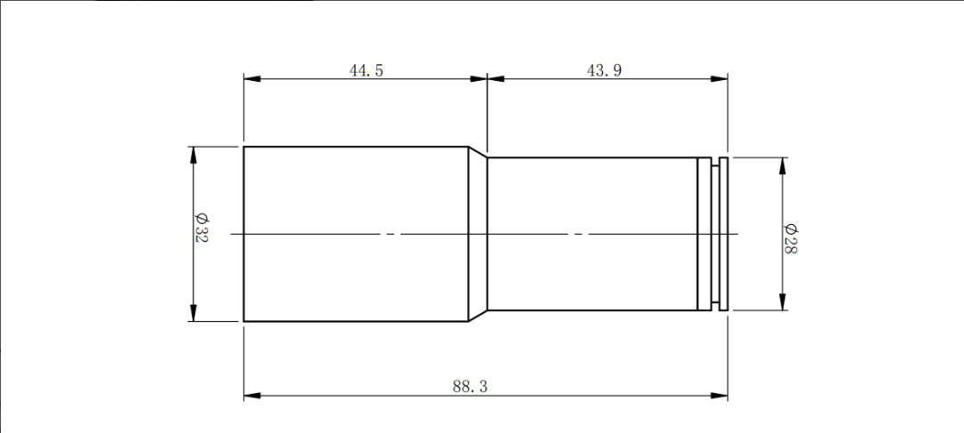
三．
配置清单
尺寸图
光源尺寸图
相机尺寸图
镜头尺寸图

Slide 8
三．
配置清单
序号 | 名称 | 型号 | 单位 | 数量 | 厂家
1 | 面阵相机 | A5031M/CG300 | 台 | 1 | dahua
2 | 镜头 | C0828-12M | 个 | 1 | ordovision
3 | 光源 | XF-PTI020-(C) | 个 | 1 | canrill
4 | 工控机 | - | 台 | 1 | -
5 | 显示器 | - | 台 | 1 | -
6 | 软件 | MechMind-DLK | 套 | 1 | MechMind

Slide 9
四．
逻辑流程
逻辑流程
├── 图像采集
│ └── 使用高分辨率工业相机（如LSR L-V4）采集试管图像，确保在20×10mm检测区域内达到0.1mm缺陷分辨能力。针对透明玻璃材质，采用背光或环形光源增强刻度线对比度，避免过曝。
├── 预处理
│ ├── ROI截取：框选试管刻度线区域作为感兴趣区，排除无关背景干扰
│ ├── 图像增强：通过调整亮度/对比度参数优化刻度线可见度，启用色彩平衡消除玻璃反光影响
│ └── 动态补偿：针对2m/s传送速度，启用图像稳定功能或触发同步采集
├── 刻度线检测
│ ├── 实例分割模块
│ │ ├── 数据准备：采集包含完整/缺失/偏移刻度线的试管图像，按8:2划分训练集/验证集
│ │ ├── 标注规范：使用多边形工具精确标注刻度线轮廓，创建"完整刻度线"和"异常刻度线"两类标签
│ │ ├── 训练配置：选择高精度模型类型，设置输入尺寸为1024×1024，批量大小为4，总轮次500
│ │ └── 验证优化：通过调整交并比阈值（建议0.7-0.9）控制检测灵敏度
│ └── 位置检测模块
│ ├── 数据准备：在实例分割结果基础上，提取刻度线中心坐标作为训练数据
│ ├── 标注规范：使用矩形工具标注刻度线理论位置范围，创建"标准位置"和"偏移位置"两类标签
│ ├── 训练配置：选择目标检测模块，设置输入尺寸512×512，批量大小2，启用数据增强（旋转±5°，平移±10%）
│ └── 阈值设置：根据公差要求配置位置偏差判定范围（如±0.2mm）
├── 结果处理
│ ├── 合格判定：综合实例分割的完整性结果与位置检测的坐标偏差值进行逻辑判断
│ └── 数据输出：生成包含缺陷类型、坐标偏差值的检测报告
└── 统计处理
└── 建立检测结果数据库，统计刻度线缺失率、位置偏差分布，生成SPC控制图

Slide 10
五．
评估结果&注意事项
05 评估结果 & 注意事项
现场环境
相机安装
物料一致性
风险点：现场光照不稳定可能影响刻度线对比度。
解决方案：采用中孔背光源并加装遮光罩，确保背景光恒定。
风险点：相机安装角度偏差可能导致图像畸变。
解决方案：使用激光校准工具辅助安装，确保相机光轴垂直于检测面。
风险点：不同批次试管玻璃厚度差异可能影响成像清晰度。
解决方案：在软件中启用自适应对焦补偿功能，提升不同材质的兼容性。

Slide 11
六．售后服务说明
该设备上线后使用初期，我们会派专人进行全程跟踪： 处理解决可能发生的设备异常； 对现场人员进行培训指导。 设备交付后：售后服务一年。 若客户提出设备升级需求，我们会及时为您提供升级新方案。
联系我们： 邮箱：image@ytzrtx.com 电话：0535-2162897 地址：烟台致瑞图像技术有限公司

Slide 12
THANKS

